Slide 1
화면 설계 및 화면 구현 현황 유서희

Slide 2
화면코드 | SH – P – 012
화면명 | 공지사항
 | 공지사항
프로젝트
화면 번호
로고
# | 기능명
1 | 공지사항 검색 키워드 검색시 해당 키워드가 들어있는 게시글 목록 표시
2 | 공지사항 리스트 제목 클릭시 게시글 페이지 이동
여행지정보 | 메이트찾기 | 가이드 찾기 | 문의사항
고객센터
FAQ
Q&A 게시판
공지사항
공지사항
1
검색어를 입력해주세요
검색
제목 | 등록일 | 조회수
[점검완료] 0:00~2:00 점검완료 | 2020.01.14 | 1054
새로운 여행정보 <오사카>가 추가 되었습니다 | 2020.01.14 | 54345
2

Slide 4
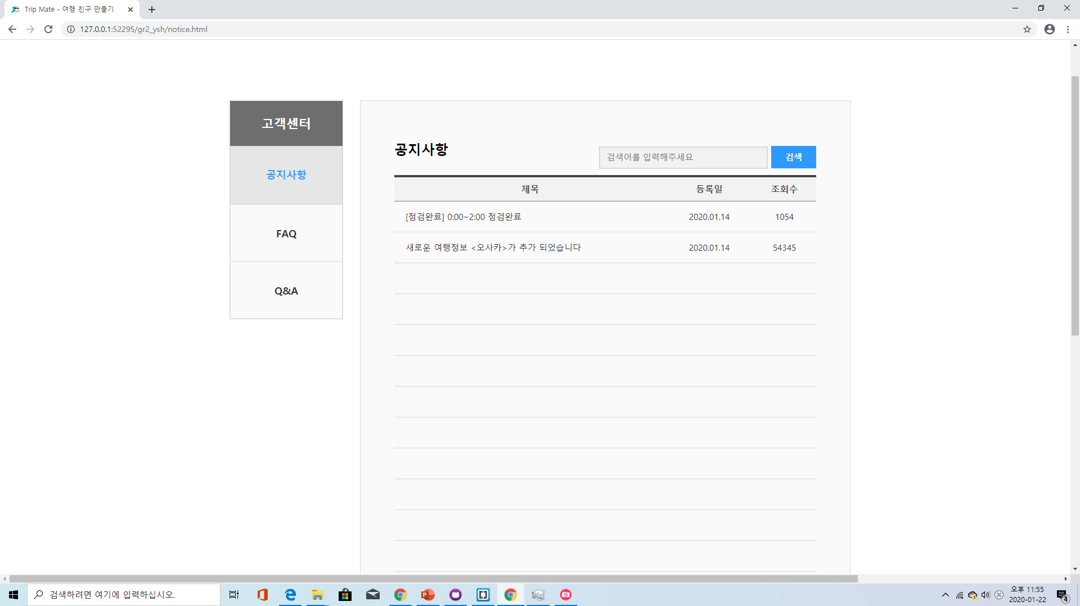
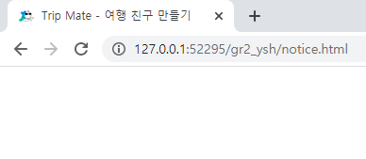
타이틀에 아이콘 넣기 : <link href=“로고파일” rel=“shortcut icon” type=“image/x-icon”>

Slide 5
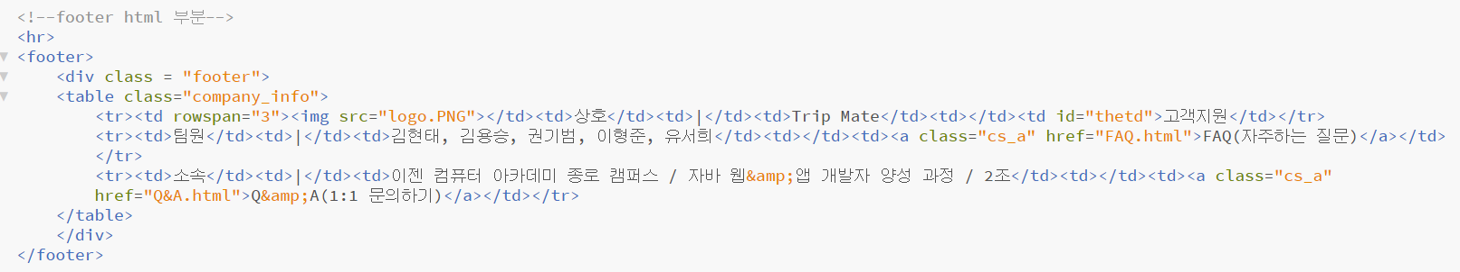
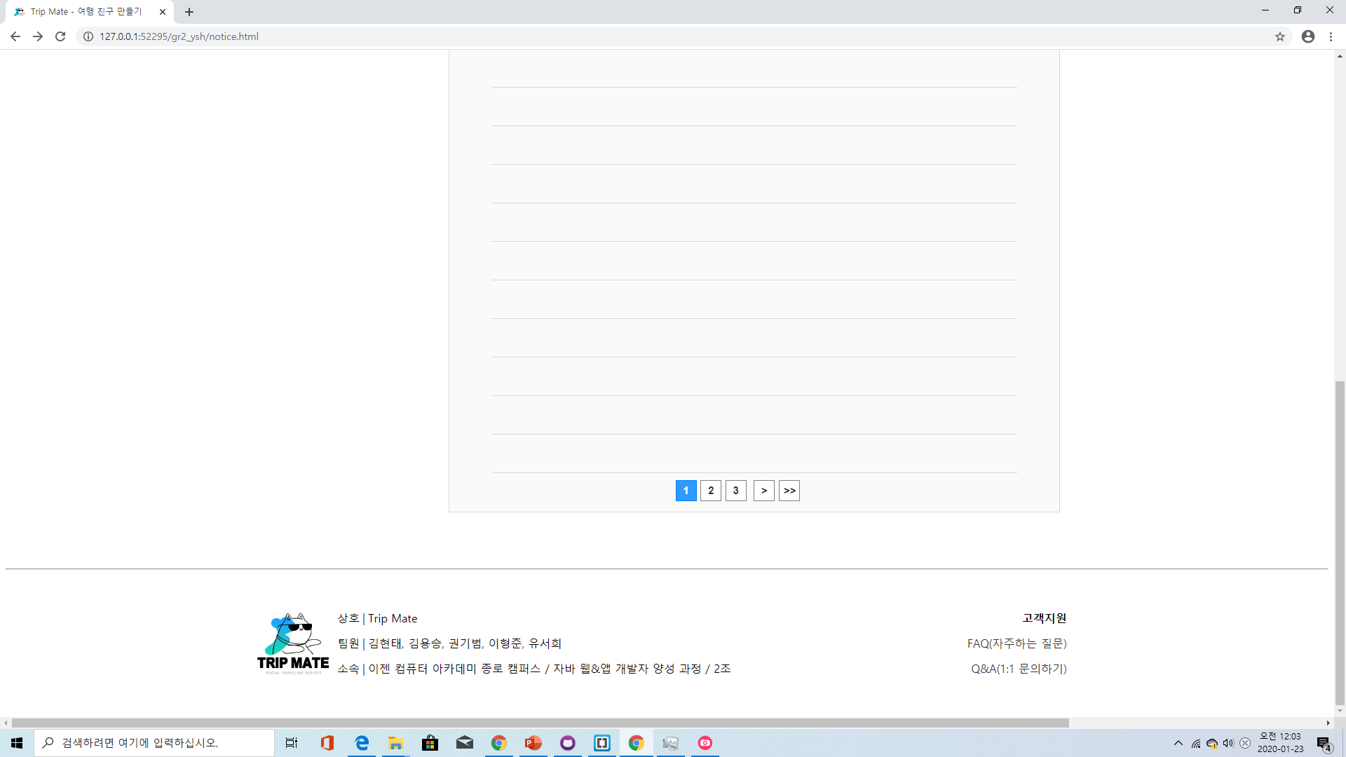
footer : <table>

Slide 6
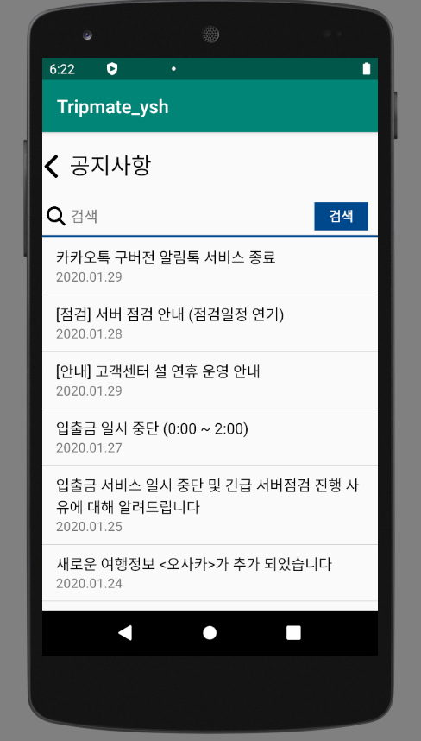
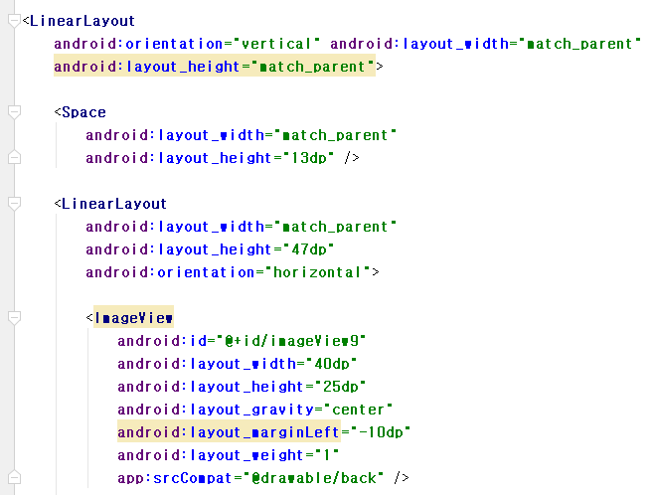

Slide 7
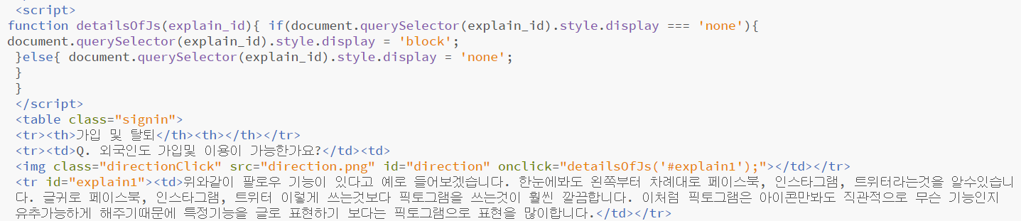

Slide 8
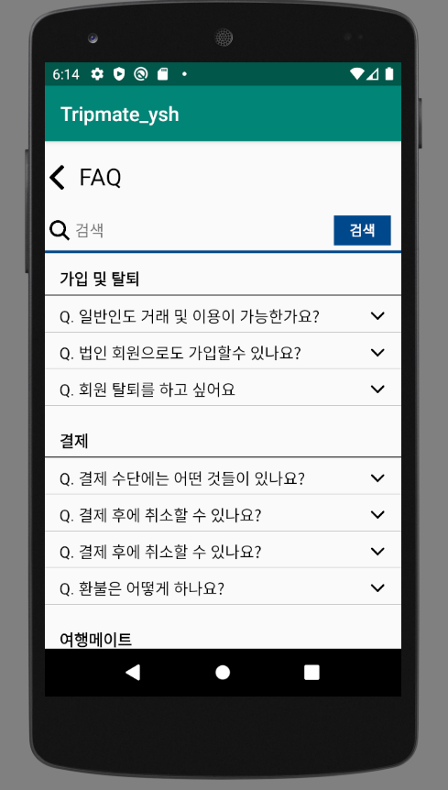
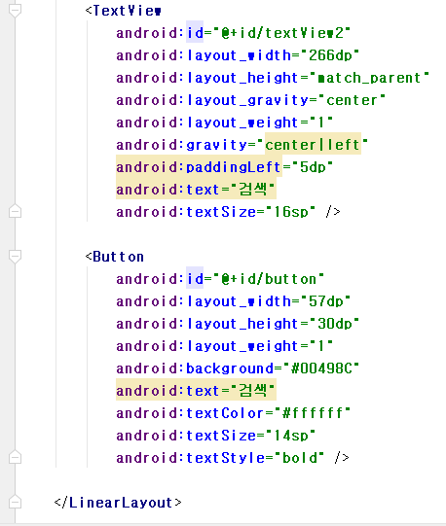

Slide 9
화면코드 | SH – P – 019
화면명 | Q & A 게시판
프로젝트
화면 번호
로고
# | 기능명
1 | Q&A 검색 키워드 검색 시 하단 리스트에 결과 표시
2 | 게시글 리스트 클릭시 페이지 이동
3 | 관리자 답변 클릭시 페이지 이동, 관리자만 답변 가능
여행지정보 | 메이트찾기 | 가이드 찾기 | 문의사항
고객센터
FAQ
Q&A 게시판
공지사항
Q&A 게시판
글쓰기
검색어를 입력해주세요
검색
1
제목 | 작성자 | 등록일 | 조회수
아프리카 여행지도 소개해주시면 안되나요? | 클레어 | 2020.01.14 | 50
[RE : 곧 아프리카 카테고리가 추가됩니다! ] | 관리자 | 2020.01.15 | 45
2
3

Slide 10

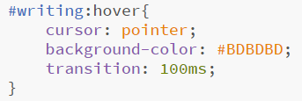
: hover

Slide 11
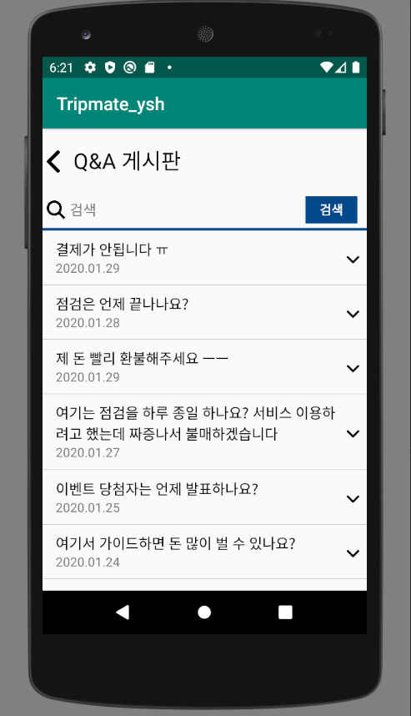
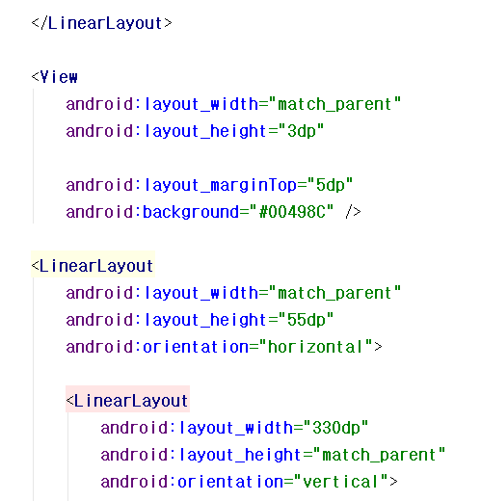

Slide 12


화면코드 | SH – P – 023
화면명 | 공지사항 관리
프로젝트
화면 번호
관리자페이지
로그인
웹 통계
게시판 관리 Q & A 게시판 관리 FAQ 관리 공지사항 관리
여행 정보 관리
일반 회원 관리
# | 기능명
1 | 공지사항 제목 클릭시 편집창 팝업
2 | 게시글 위치 이동 화살표 클릭시 위로 가거나 아래로 이동
공지사항 관리
X 삭제
최근날짜순
조회수높은순
10개씩보기
 | 작성일시 | 제목 |  | 조회수
 | 2020-01-13 14:23:45 | [점검완료] 0:00~2:00 점검완료 |  | 1253
 | 2020-01-13 14:24:30 | 새로운 여행정보 <오사카>가 추가 되었습니다 |  | 35240
1
2

Slide 14
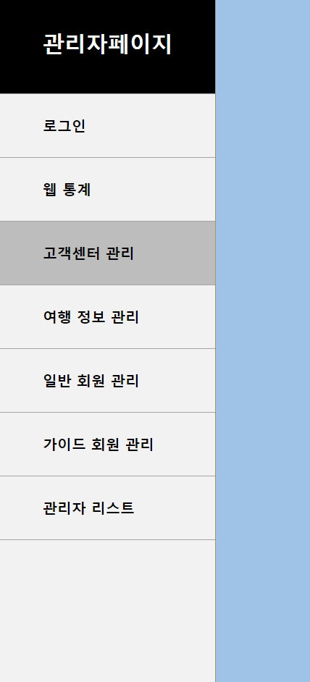
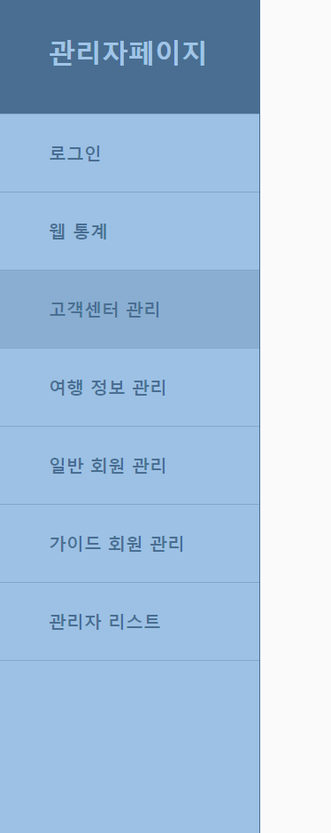


<nav>와 <article> 사이 구분선

Slide 15
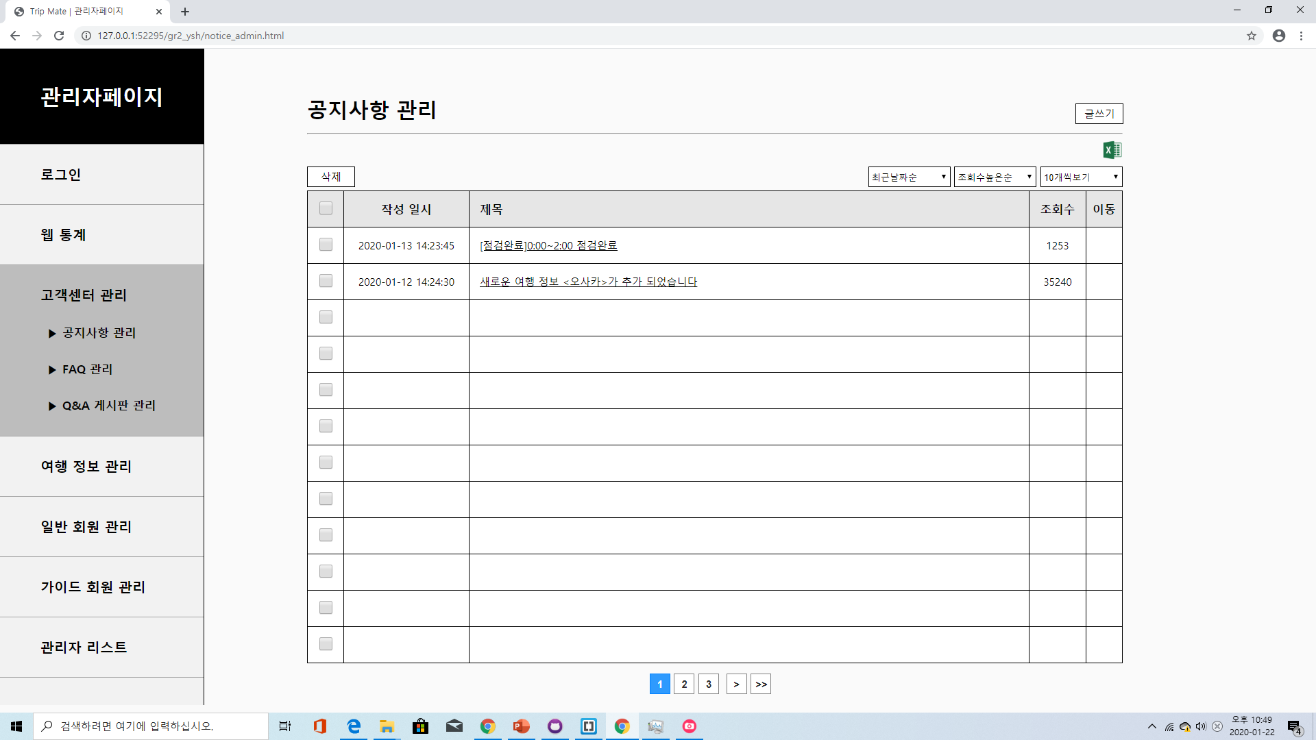
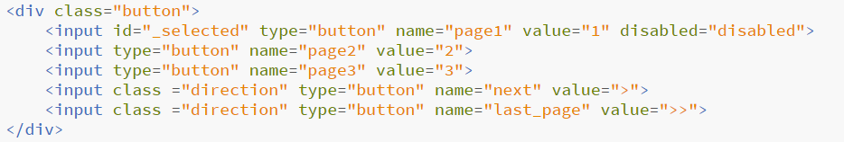
연결 기능 1 : <input type=“button”>

Slide 16
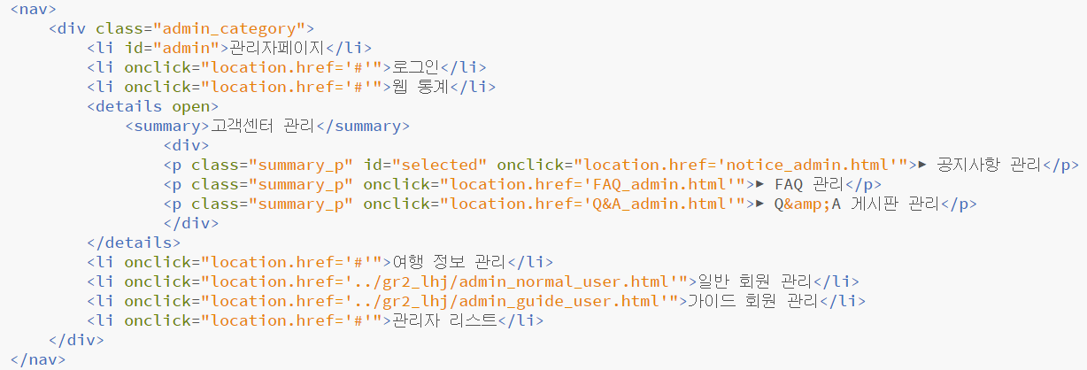
연결 기능 2 : <onclick=“location.href=‘#’”>

Slide 17
연결 기능 3 : <a href=“#></a>

Slide 18
화면코드 | SH – P – 025
화면명 | FAQ 관리
프로젝트
화면 번호
관리자페이지
로그인
웹 통계
게시판 관리 Q & A 게시판 관리 FAQ 관리 공지사항 관리
여행 정보 관리
일반 회원 관리
# | 기능명
1 | FAQ 제목 클릭시 편집창 팝업
2 | 게시글 위치 이동 화살표 클릭시 위로 가거나 아래로 이동, 전체/세부카테고리에서 각각 다른 순서를 부여
FAQ 관리
X 삭제
전체
조회수높은순
10개씩보기
 | 카테고리 | 제목 |  | 조회수
 | 결제 | 결제수단에는 무엇이 있나요? |  | 150
 | 가이드매칭 | 가이드가 되려면 어떻게 해야 하나요? |  | 200
1
2

Slide 19
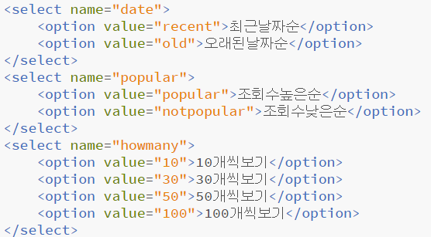
<select> 태그

Slide 20

화면코드 | SH – P – 024
화면명 | Q & A 게시판 관리
프로젝트
화면 번호
관리자페이지
로그인
웹 통계
게시판 관리 Q & A 게시판 관리 FAQ 관리 공지사항 관리
여행 정보 관리
일반 회원 관리
# | 기능명
1 | 체크박스/삭제 버튼 체크박스에 체크하여 삭제버튼 클릭시 삭제 팝업
2 | Q&A 문의글 제목 문의글 제목 표시, 클릭시 문의글 새창 열기
3 | 답변달기 클릭시 답변달수있는 창 표시 답변완료는 칸 전체 음영처리
4 | 작성자 클릭시 회원정보 새창 열기
5 | 엑셀 다운로드 전체 Q&A 리스트 엑셀 다운로드
Q & A 게시판 관리
5
X 삭제
1
답변없는것만
최근날짜순
10개씩보기
 | 일시 | 제목 | 답변달기 | 작성자 | 조회수
 | 2020-01-13 14:23:45 | 결제가 안됩니다ㅠ | 답변달기 | SH | 15
 | 2020-01-13 14:24:30 | 점검은 언제끝나나요? | 답변완료 | 클레어 | 30
2
3
4

Slide 21
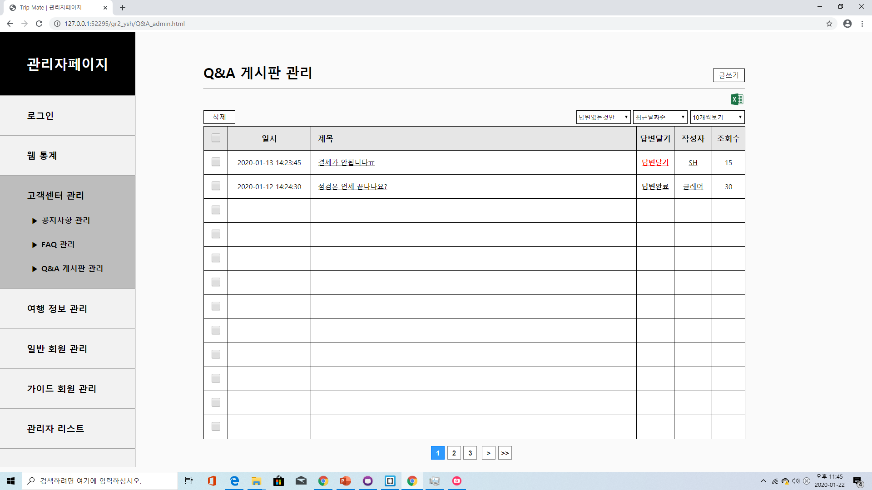

Slide 22
